Slide 1


Формирование Единого всероссийского перечня (реестра) школьных спортивных клубов.
2021 год

Slide 2

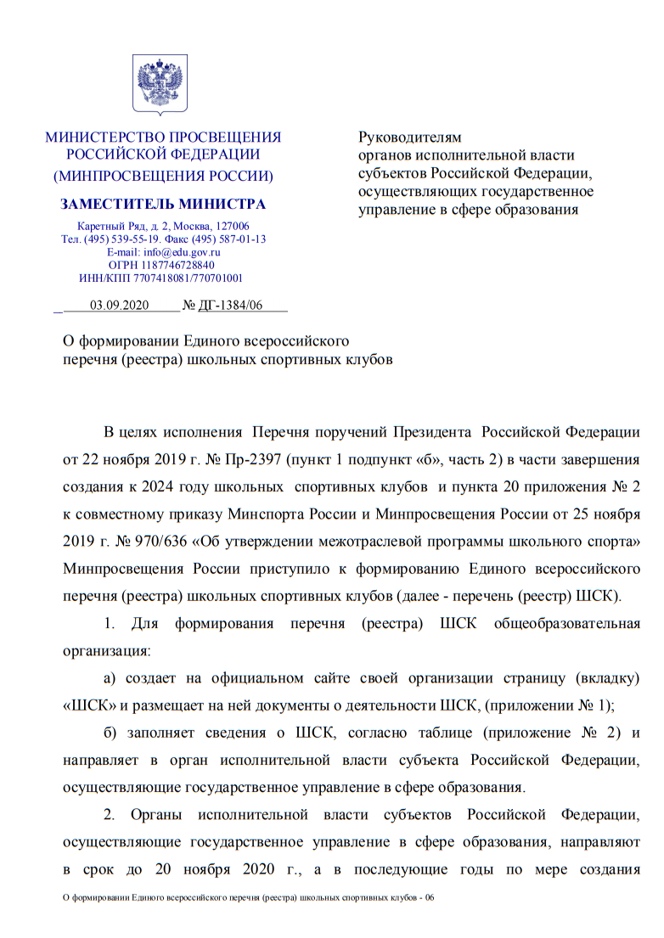
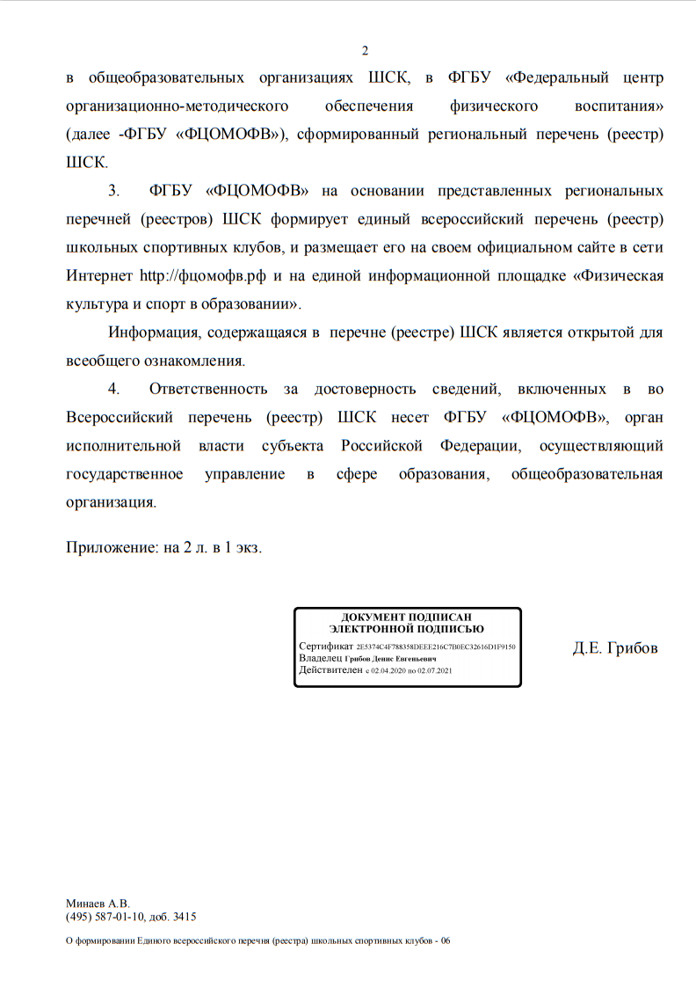
Формирование Единого всероссийского перечня (реестра) школьных спортивных клубов

Slide 3
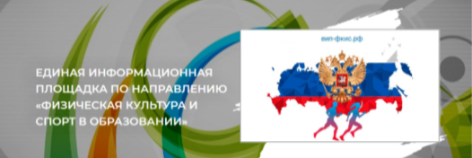

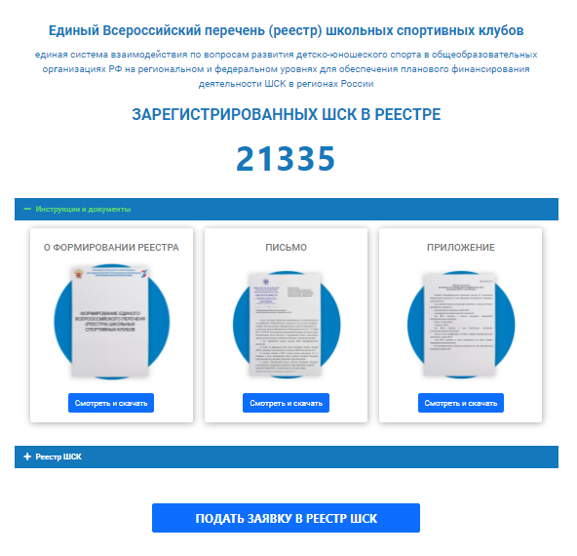
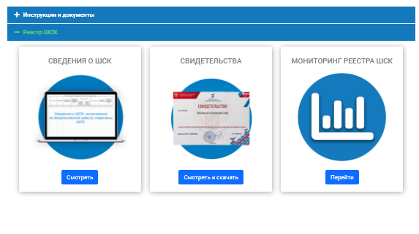
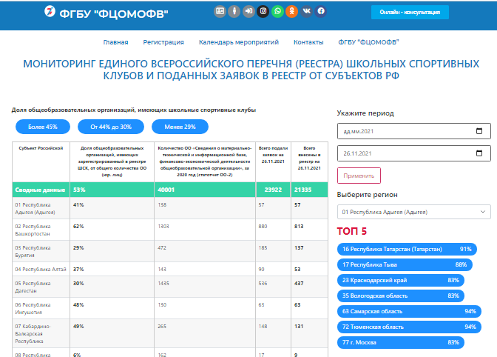
Информационно-технологическая платформа ШСК
УСТАНОВЛЕН СЧЁТЧИК ДЛЯ ФОРМИРОВАНИЯ ДАННЫХ О ЗАРЕГИСТРИРОВАННЫХ ШСК В РЕЕСТРЕ ШСК
МОНИТОРИНГ ЕДИНОГО ВСЕРОССИЙСКОГО ПЕРЕЧНЯ (РЕЕСТРА) ШКОЛЬНЫХ СПОРТИВНЫХ КЛУБОВ И ПОДАННЫХ ЗАЯВОК В РЕЕСТР ОТ СУБЪЕКТОВ РФ
https://еип-фкис.рф/реестр-шск/

Slide 4
Количество ШСК, вошедших во Всероссийский реестр (перечень) ШСК в разрезе субъектов РФ

Slide 5
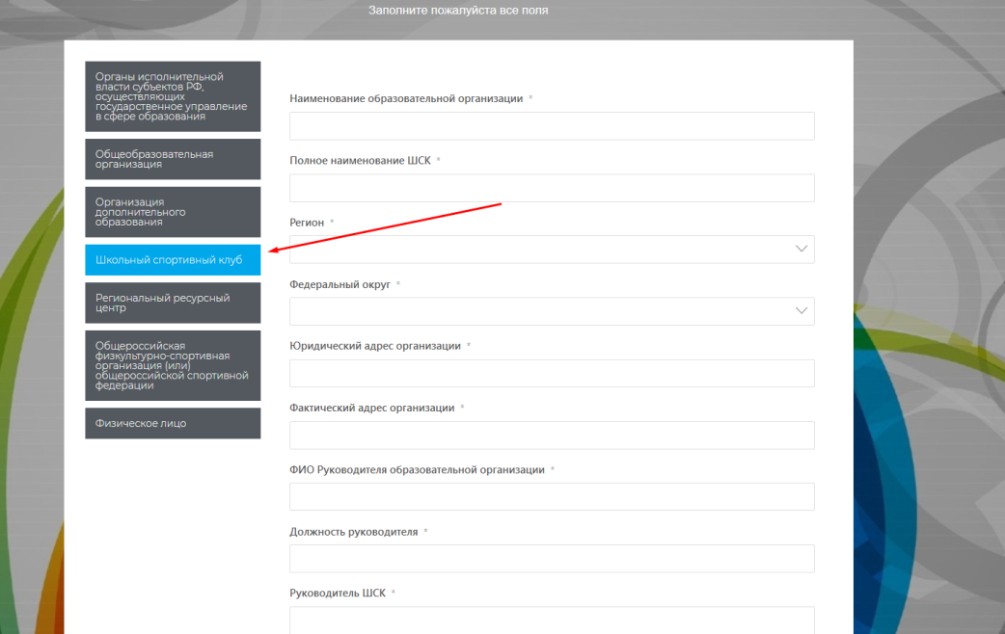
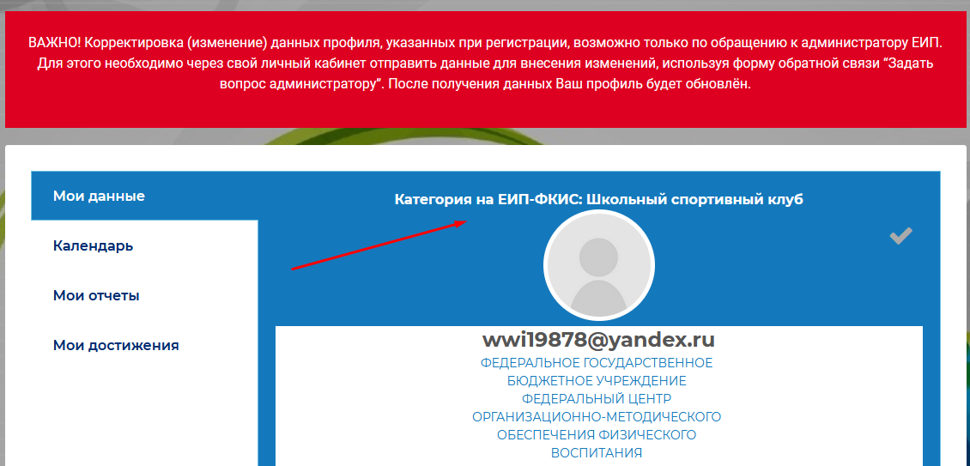
Регистрация и личный кабинет
Обеспечена возможность для создания личных кабинетов
Личный кабинет
https://xn----itbjbj2arv.xn--p1ai/%d1%80%d0%b5%d0%b3%d0%b8%d1%81%d1%82%d1%80%d0%b0%d1%86%d0%b8%d1%8f/

Slide 6
СВЕДЕНИЯ
О ПОКАЗАТЕЛЯХ (ИНДИКАТОРАХ) МЕЖОТРАСЛЕВОЙ ПРОГРАММЫ
РАЗВИТИЯ ШКОЛЬНОГО СПОРТА ДО 2024 ГОДА
Наименование показателя (индикатора) | Единица измерения | Значение показателя (индикатора) |  | Дата, № приказа/ протокола о создании ШСК |  | Активная ссылка на страницу (вкладку) официального сайта организации «ШСК» в сети Интернет
 |  | 2019 год | 2020 год | 2021 год | 2022 год | 2023 год | 2024 год
Доля общеобразовательных организаций, имеющих школьный спортивный клуб | процент | 30,2 | 50 | 75 | 80 | 95 | 100

Slide 7
Значение показателя (индикатора) «Доля общеобразовательных организаций, имеющих школьный спортивный клуб» в разрезе субъектов РФ

Slide 8
Субъекты РФ, имеющие наибольшие значения показателя (индикатора) «Доля общеобразовательных организаций, имеющих школьный спортивный клуб» – от 46% до 93%

Slide 9
Субъекты РФ, имеющие наибольшие значения показателя (индикатора) «Доля общеобразовательных организаций, имеющих школьный спортивный клуб» – от 30% до 44%

Slide 10
Субъекты РФ, имеющие наибольшие значения показателя (индикатора) «Доля общеобразовательных организаций, имеющих школьный спортивный клуб» – от 0% до 29%

Slide 11
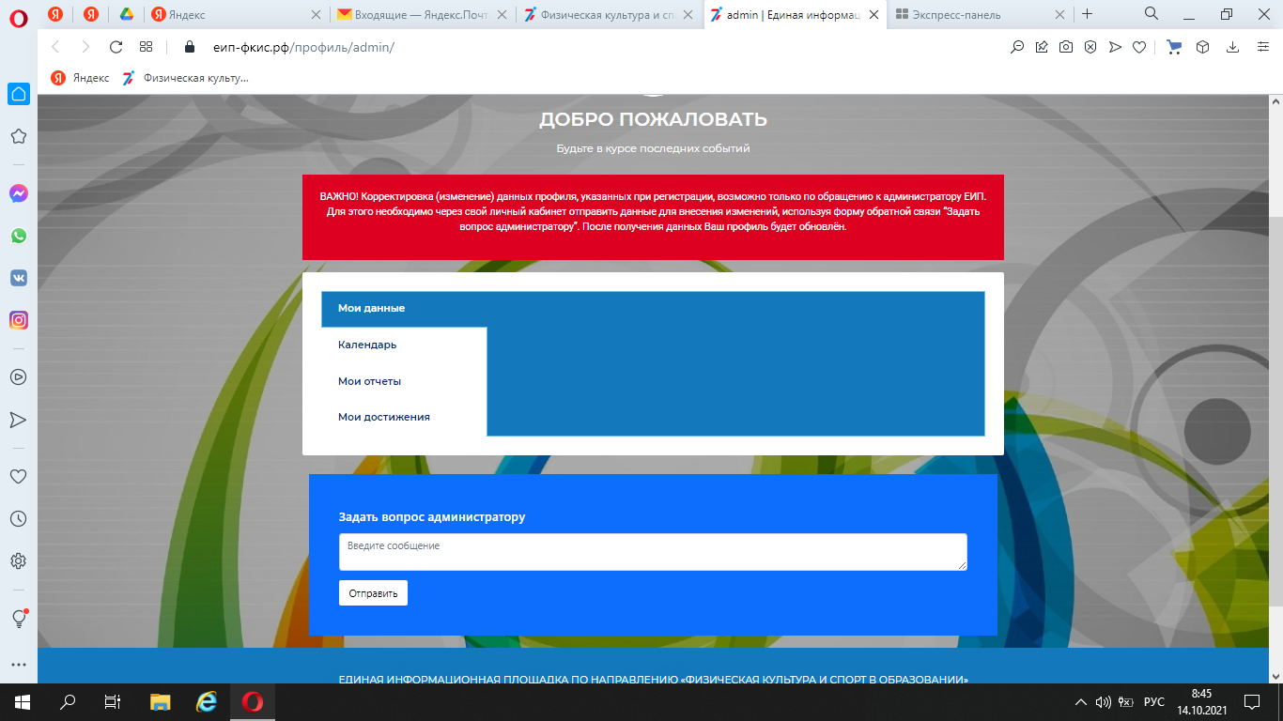
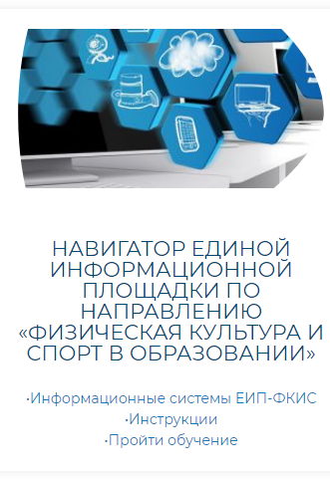
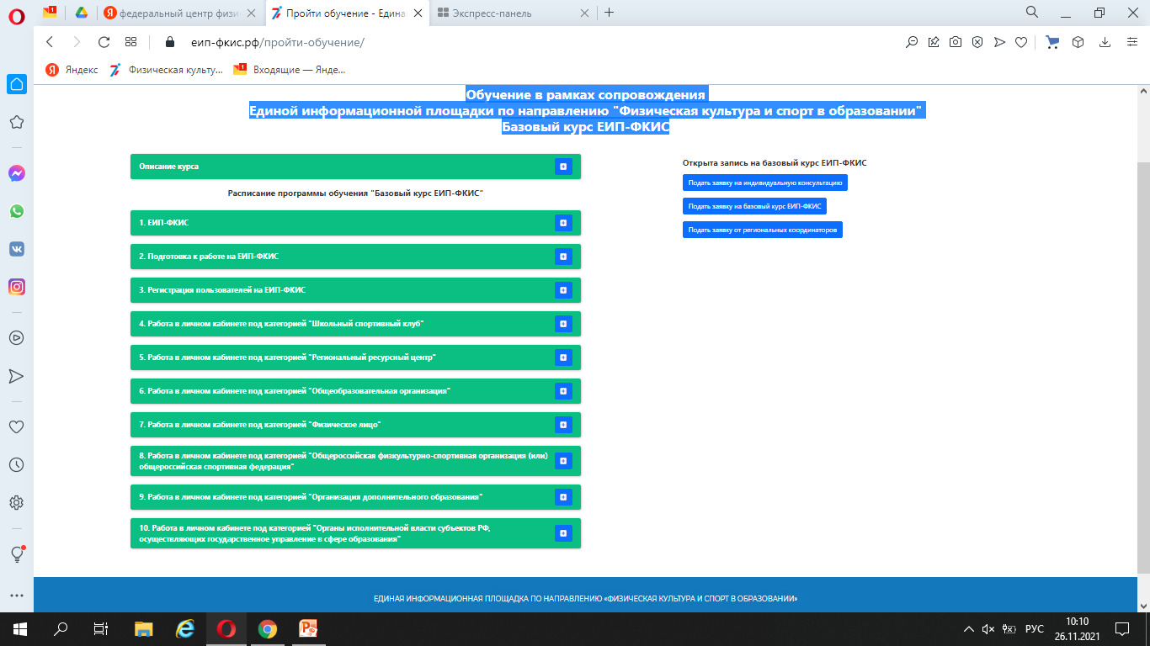




ОБ ОТКРЫТИИ И НАПОЛНЕНИИ ЛИЧНЫХ КАБИНЕТОВ ШКОЛЬНЫХ СПОРТИВНЫХ КЛУБОВ
НА ЕДИНОЙ ИНФОРМАЦИОННОЙ ПЛОЩАДКЕ ПО НАПРАВЛЕНИЮ ФИЗИЧЕСКАЯ КУЛЬТУРА И СПОРТ В ОБРАЗОВАНИИ ФГБУ «ФЦОМОФВ»
Личный кабинет
Обучение в рамках сопровождения
Единой информационной площадки по направлению "Физическая культура и спорт в образовании"
Базовый курс ЕИП-ФКИС
Расписание доступно по ссылке https://еип-фкис.рф/пройти-обучение/.
РЕГИСТРАЦИЯ
ДОСТИЖЕНИЯ
КАЛЕНДАРЬ
ОБРАТНАЯ СВЯЗЬ
https://еип-фкис.рф

Slide 12
Отдел развития школьного спорта:
телефон +7 (495) 360-72-46 (доб. 104)
Администратор ЕИП: телефон +7 (495) 360-72-46 (доб. 116)
электронная почта: info@fcomofv.ru

